Slide 1
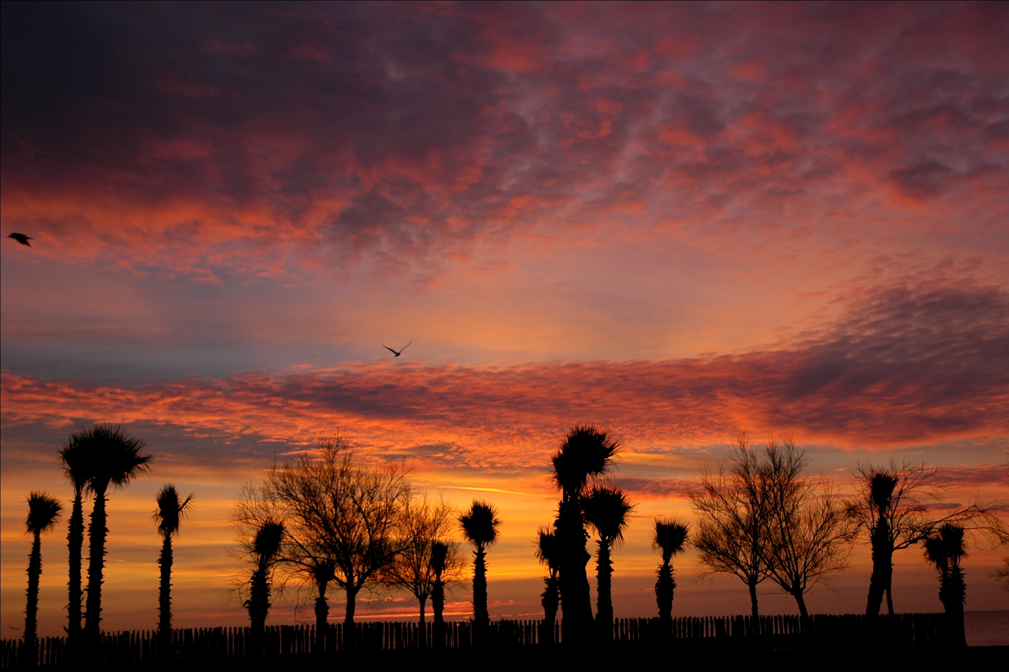
Histoire de Lumière
La photographie est animée par la lumière. De sa maîtrise naît l'image. Mystérieuse et indispensable composante de l'image, la lumière est capricieuse et elle réagit à ses propres lois physiques.

Slide 2
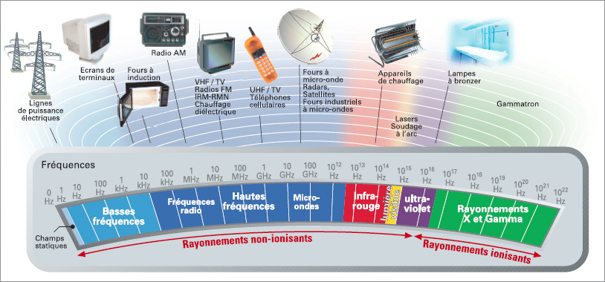
Lumière
Onde électromagnétique. La lumière se déplace en ligne droite.
Elle est incidente (celle reçue par le sujet) ou réfléchie (celle renvoyée par le sujet).
Elle est aussi transmise par certains corps semi transparents.
L'absence de lumière (ou de réflexion) donne le noir.
Toutes les ondes lumineuses ne sont pas visibles par l' œil humain.
On définit le "spectre visible" avec les ondes lumineuses colorées visibles par notre œil.

Slide 3
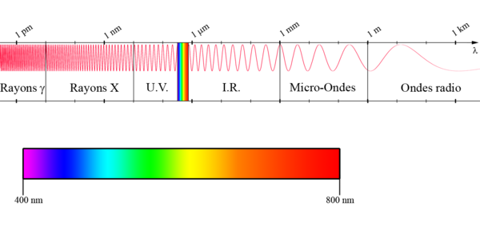
Spectre coloré visible :
L'œil humain perçoit les rayonnements émis entre 400 et 700 nanomètres
(du violet au rouge) avec une sensibilité accrue dans la zone du vert.
L'infrarouge, l'ultraviolet (en grande partie) ou les rayons X restent invisibles pour notre œil mais pas pour certaines émulsions ou certains filtres adaptés.

Slide 4
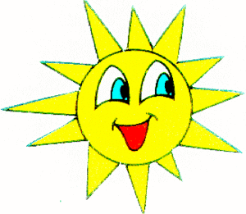
Lumière blanche :
C'est celle du soleil à midi.
Le rayonnement de la lumière blanche est composé de bleu, de vert et de rouge en proportions égales, selon les couleurs de l'arc en ciel.
Tout autre éclairage provoque une dominante colorée chaude ou froide.
La lumière artificielle ne reproduit que très rarement la lumière blanche.

Slide 5
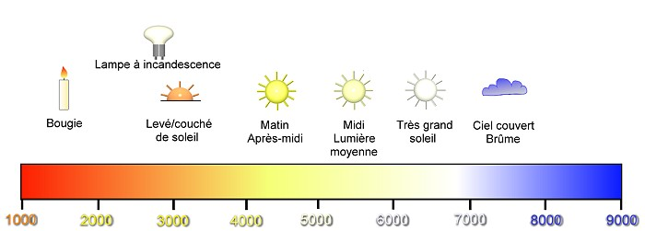
Température Couleur :
La température couleur (TC) est mesurée en degrés Kelvin (K).
La lumière blanche fait 5500 K, le soir ou le matin, sous l'effet de l'atmosphère qui retient des rayonnements, la lumière solaire fait de 2400 à 3000 K et apparaît comme jaune orangée. Une TC basse donne une lumière chaude et une TC élevée procure une lumière froide.
Tout effet atmosphérique est de nature à modifier la lumière (brume, brouillard, nuages épais,...).
A l'ombre l'image paraîtra bleutée.
On distingue : les teintes chaudes (jaune, rouge, orangé) et les teintes froides (vert bleuté, bleu, vert).
Un éclairage artificiel ne reproduit pas exactement la lumière blanche. Si l‘ œil s'en accommode facilement, il en va autrement de la pellicule ou du capteur. On assiste donc à une coloration de l'image (présence d'une dominante) selon la nature de l'éclairage (ex : jaune-orangé avec des ampoules tungstènes ou halogènes). Seul le flash et des ampoules de studio bleutées s'efforcent de reproduire la lumière naturelle. On ne mélange généralement pas deux sources d'éclairage de nature différente. Le photographe peut modifier le rendu de l'image par des filtres (ambrés ou bleutés).

Slide 6
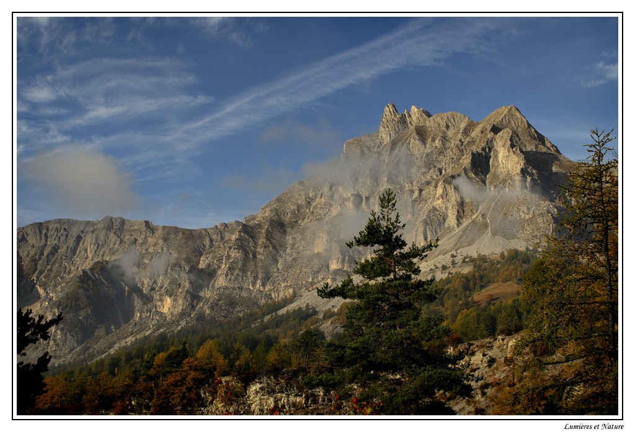
Eclairage naturel :
C'est celui le plus souvent utilisé. Il varie selon la saison et selon l'heure de la journée. Le soleil peut éclairer directement le sujet ou être diffusé (et partiellement réfléchi) par des nuages. A midi, le soleil éclaire le sujet à la verticale, écrasant les formes et les reliefs.
On préfère une lumière matinale ou celle de l'après-midi. Pour la photographie de paysage, l’emploi d’une boussole peut s’avérer utile afin de déduire la trajectoire du soleil et de prévoir le bon éclairage.

Slide 7
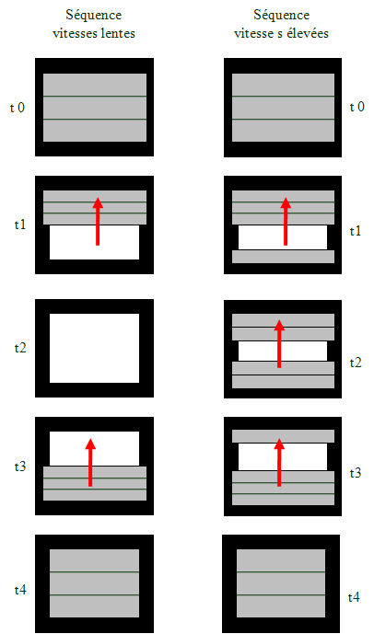
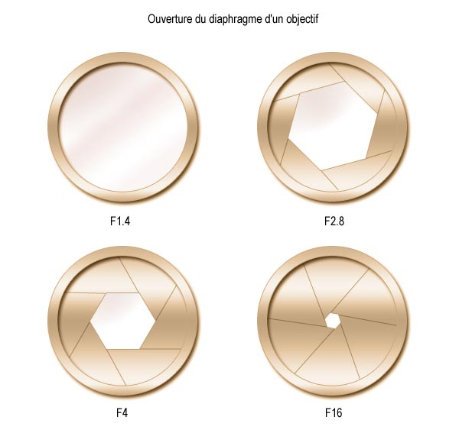
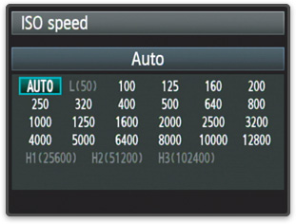
Intensité lumineuse :
L'intensité lumineuse désigne la puissance de l'éclairage. Le soleil est le plus puissant dans les domaines photographiques courants.
L'intensité d'un éclairage conditionne directement l'exposition et le rendu des couleurs ou des reliefs, indirectement une lumière intense peut agir sur la netteté en agissant sur les facteurs de prise de vue : choix de la sensibilité, diaphragme et vitesse d'obturation.

Slide 8
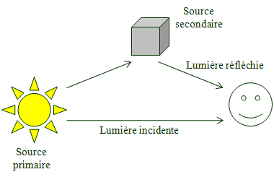
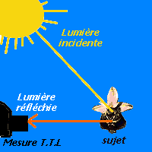
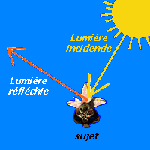
Lumière réfléchie :
C'est celle que renvoie le sujet en direction de l'appareil. Cette quantité dépend du pouvoir de réflexion ou d'absorption du sujet et de sa surface (mat, brillant …).
De la réflexion naît la couleur : un sujet blanc réfléchit toutes les ondes lumineuses colorées, un sujet noir les absorbe toutes. Pour apparaître rouge, un sujet devra absorber les autres couleurs et réfléchir celles appartenant à la gamme du rouge.
C'est cette quantité que mesurera la cellule du posemètre (ou cellule) de l’appareil photographique, en fonction de la sensibilité du film utilisé.
Lumière incidente :
C'est la lumière que reçoit le sujet. Elle concerne certains aspects de prise en compte de la mesure de lumière.
La lumière incidente peut également traverser un matériau qui en modifiera sa transmission. Un portrait en sous-bois prendra ainsi une teinte verdâtre peu esthétique !

Slide 9

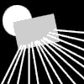
Qualité de lumière :
Plus que la quantité, c'est la façon dont la lumière illumine le sujet. On distingue :
La lumière dirigée (spot) : Dure, elle marque les ombres.
La lumière diffuse : Douce, elle atténue le relief et les ombres.
La qualité de lumière est soumise à l'appréciation du photographe en fonction du sujet de la prise de vue. C'est souvent par un examen approfondi des ombres que le photographe juge de la qualité de l'éclairage.
En lumière naturelle les conditions atmosphériques, la saison, l'heure de la journée, la latitude du pays visité, l'orientation et l'environnement (réflexion lumineuse du sol, des murs ou d’un fond...) modifie la qualité de la lumière. C'est une question de pluie et de beau temps.

Slide 10
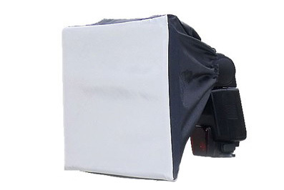
Diffuser la lumière :
Un diffuseur se place entre la source lumineuse et le sujet. C’est un matériau capable de laisser passer la lumière en la "tamisant" et en l'adoucissant (déviation des rayons directs...). Un diffuseur peut modifier la T.C de l'éclairage (diffuseur coloré...). Les matériaux diffuseurs sont, par exemple : les nuages, les rideaux d'une fenêtre, un voile ou un tissu blanc semi-transparent, du papier calque, une plaque P.V.C opaque blanche, un verre dépoli... Un diffuseur sert à diminuer les ombres sur le sujet (adoucir l'éclairage). Il absorbe au passage de la lumière, d’où une perte de luminosité.

Slide 11
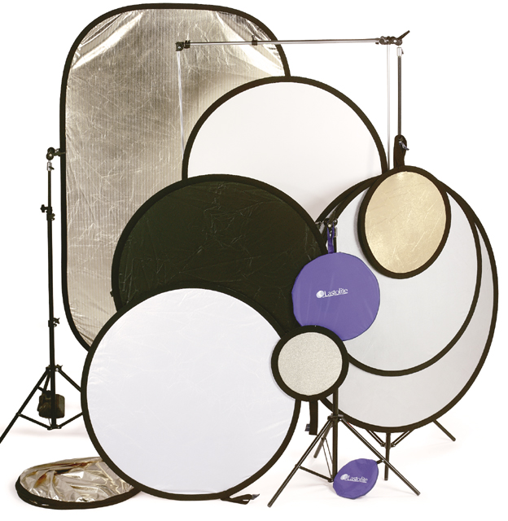
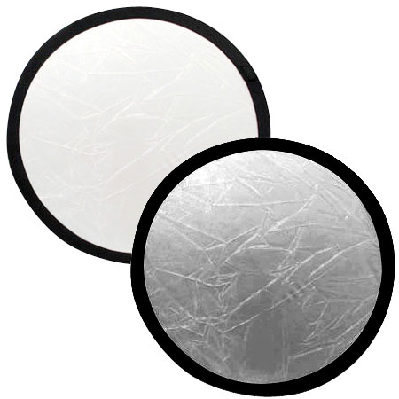
Réfléchir la lumière :
Un réflecteur est un matériau capable de réfléchir les rayons lumineux. La surface d'un réflecteur peut-être plus ou moins large selon la nature du sujet à éclairer. Les matériaux réfléchissants sont, par exemple : un mur ou un plafond blanc, une plaque de polystyrène, un écran de projection, une feuille de papier aluminium lissée ou froissée, un miroir, une plaque en tôle d'aluminium brossée...
Un réflecteur peut modifier la TC de l'éclairage (réflecteur doré...). Un réflecteur sert à "déboucher" les ombres, il s'utilise à l'opposé de l'éclairage principal.

Slide 12
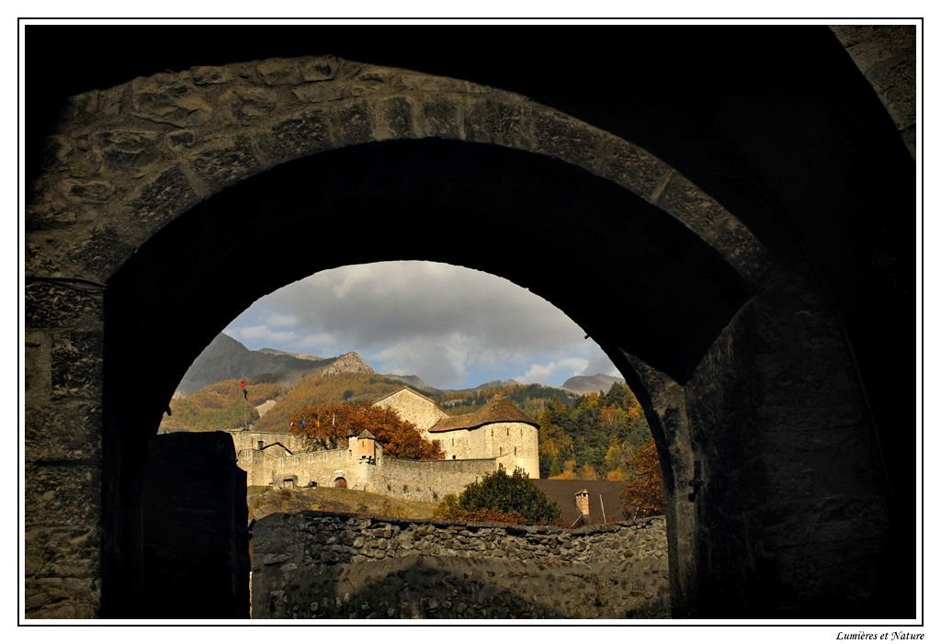
Contraste :
C'est l'écart entre les ombres et la lumière. Le contraste peut-être général (sujet clair sur fond sombre par exemple). Le photographe devra aussi s'intéresser au contraste du sujet (présence d'ombres marquées, écarts de lumière réfléchie...). Au delà d'un certain seuil de contraste élevé, le photographe devra accepter de sacrifier certaines zones de l'image car le film photographique ne présente qu'une faible tolérance aux écarts de luminosité. Lorsqu'il le peut, en cas de fort contraste, le photographe agira sur la lumière au moyen de diffuseurs , de réflecteurs ou avec un éclairage d'appoint au flash. Là encore, notre œil est plus tolérant que le capteur. Notre vision fausse souvent notre évaluation et il faut savoir interpréter.

Slide 13
Eclairage de studio : En manipulant l'éclairage artificiel, le photographe a la possibilité de bâtir sa lumière. Il agira sur l'orientation et la combinaison de plusieurs sources de lumière. L'éclairage vise à définir des contours et des volumes par un jeu d'ombres et de lumière. Le photographe détermine toujours un éclairage principal (les autres sont appelés secondaires et sont moins puissants).
On distingue l'éclairage :
de face | Il écrase le relief et donne une image plate avec une ombre projetée sur le fond. Il convient à certains sujets délicats (technologie et électronique...). C'est l'éclair du flash intégré (avec les risque d' yeux rouges) ou annulaire.
orienté à 45° au dessus | Il donne un relief agréable avec un aspect habituel ressemblant à l'orientation solaire moyenne des pays tempérés.
latéral | Il allonge les ombres et met en valeur la texture ou la structure des objets.
par dessus | Il éclaire le haut du sujet (cheveux en portrait) et donne un aspect naturel. C'est souvent un éclairage complémentaire.
par dessous | C'est sans aucun doute l'éclairage le plus inhabituel. On intègre souvent la source de lumière dans le champ photographié pour justifier l'emploi de ce type d'éclairage insolite.
par derrière | En contre jour la source lumineuse intense doit être entièrement cachée par le sujet. L'effet d'irisation est maximum. C'est un cas d'école pour déterminer l'exposition correcte. Le fill-in au flash sert à déboucher le contre jour. Plus généralement le semi contre-jour apportera un effet intéressant pour révéler le contour ou la transparence de certains objets.

Slide 14
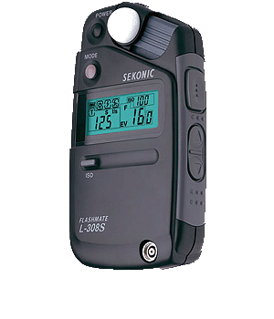
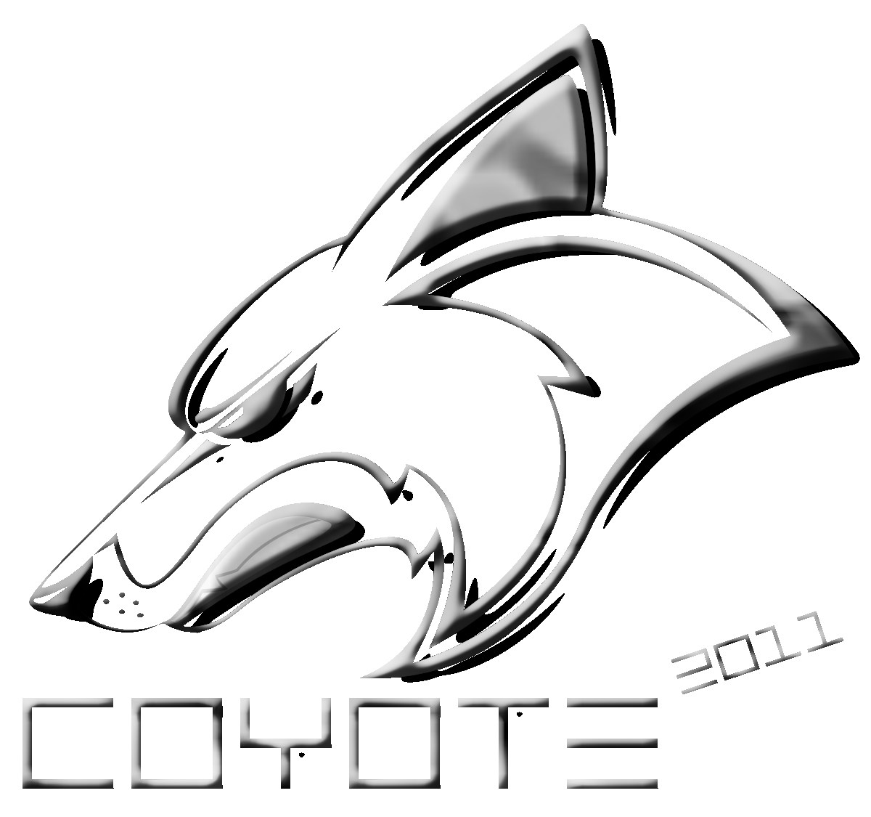
La mesure de lumière :
Cette fonction intégrée à l'appareil photo et T.T.L (à travers l’objectif) se réalise de plusieurs façons selon les modèles d’appareils : pondérée (centrale), spot (réduite), multizones en plusieurs zones ou en trois dimensions (3 D) ou associée au système autofocus... Le but de la mesure étant de déterminer une exposition ramenant l'ensemble de la lumière réfléchie à une valeur de densité moyenne (18 % ou gris neutre de la charte).
Dans la plupart des cas, l'appareil réalisera une bonne mesure automatique de la lumière. Parfois, certains écarts de luminosité peuvent conduire la photographe à privilégier une zone du sujet ou à réaliser une mesure partielle et à mémoriser la mesure.
C’est le cas des sujets très contrastés, d’un fond noir ou d’un fond clair. Si les valeurs sombres dominent une légère sous-exposition aura pour effet de “densifier” les ombres. Si les valeurs claires dominent une légère surexposition éclaircira les blancs de l’image. Un bon exemple d’étude est le contre-jour ou la photographie sur neige.

